Slide 1
2009-2010 учебный год.
Классная работа.
Методическое объединение учителей русского языка и литературы МОУ «СОШ №22» на тему:
«Процесс сотрудничества с участниками педагогического сообщества в рамках компетентностного подхода в обучении»

Slide 2
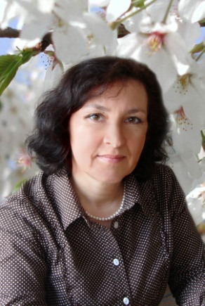
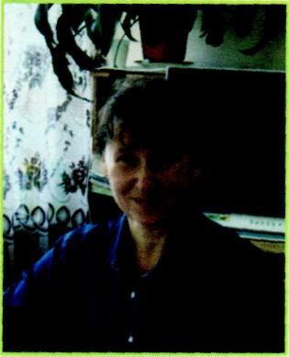
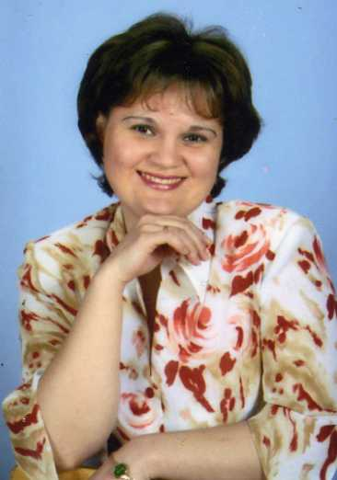
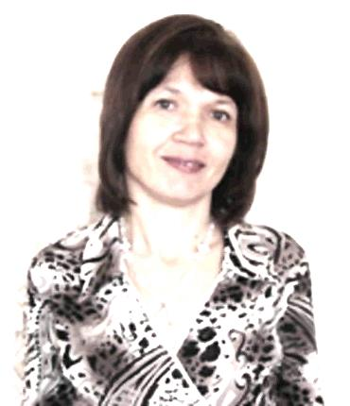
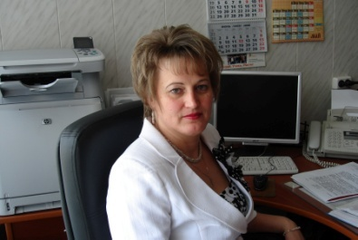
Руководитель ШМО – Овчинникова Марина Николаевна, учитель высшей квалификационной категории, стаж работы – 27 лет;
Натарова Ирина Анатольевна – руководитель высшей категории, учитель русского языка и литературы, 25 лет;
Чебыкина Вера Николаевна – учитель первой квалификационной категории, стаж работы – 28 лет, руководитель школьного пресс – центра;
Хохлова Ольга Михайловна – учитель первой квалификационной категории, стаж работы – 50 лет;
Соболева Елена Владимировна –учитель первой квалификационной категории, стаж работы – 23 год;
Грозных Лариса Сергеевна - учитель первой квалификационной категории, стаж работы – 13 лет.

Slide 3

Направления работы ШМО учителей русского языка и литературы
Повышение квалификации
Работа школьного
пресс -центра
Культурологические аспекты в изучении литературы
Внедрение информационных технологий в учебный процесс
Работа
с интеллектуально одаренными
учащимися

Slide 4
Кто развивается, тот интересен каждую минуту.
В.Г.Белинский
Достижения учителей русского языка и литературы ОУ в 2009-2010 уч.году

Slide 5
Муниципальный уровень
Фестиваль «Юные интеллектуалы Среднего Урала» (4 призовых места)
Окружной уровень
Олимпиада по основам наук УрФО: русский язык, география, биология, математика
Областной уровень
Фестиваль «Юные интеллектуалы Среднего Урала
Конкурс творчества «Грани таланта» ( 1 призовое место)
Конкурс чтецов (участие)
Конкурс пресс – центров (1 призовое место)
Фестиваль «Юные интеллектуалы Среднего Урала
«Серебряное перышко»
Молодежный филологический чемпионат г. Пермь
V I Олимпиада по основам наук в УрФО

Slide 6
Распространение передового педагогического опыта учителей
Открытые уроки
Муниципальный уровень :
Соболева Е.В., ЧебыкинаВ.Н., Овчинникова М.Н
Областной уровень:
Овчинникова М.Н.,
Тазтдинов Н.Н. (литература).
Международные конференции:
Кормановские чтения
(г. Ижевск)
Проблемы жанровых номинаций в литературе
(г. Ижевск)
Овчинникова М.Н.
ХIIIвсероссийская научно – практическая конференция «Единая межкультурное пространство: проблема толерантности в межнациональном культурном пространстве»
XIV всероссийская конференция «Классика и современность: проблемы изучения и обучения»
(г. Екатеринбург)
Грозных Л.С., Овчинникова М.Н.
Дергачевские чтения
(г. Екатеринбург)
Овчинникова М.Н.
Педчтения
Муниципальный уровень
Работа с текстом: приемы и формы работы.
(Соболева Е.В)
Областной уровень
Семинар «Проблемы изучения литературы в православном контексте» (Учебный отдел ИРРО, 2008г)
Тазтдинов Н.Н.
Дни русской словесности
(г. Екатеринбург)
Овчинникова М.Н, Грозных Л.С.
Всероссийская конференция «Проблемы детской литературы»
(Г. Екатеринбург)

Slide 7
Публикации
Урок – литературный портрет по творчеству поэта серебряного века Е.Ю Кузьминой – Караваевой, №20,2008
Урок – беседа по повести Б. Путилова «Сокрушение Лехи Быкова»
Региональный методический журнал учителей – словесников Урала «Филологический класс», №19, 2008
Образ лирической героини в поэзии Е.Ю.Кузьминой – Караваевой (матери Марии) в 30-40 г.
Сборник материалов международной конференции студентов, аспирантов и молодых преподавателей.
Изд-во Ижевский государственный университет, 2008г.
Публикации
Трансформация жанра псалма в творчестве Е.Ю Кузьминой – Караваевой 30-х годов
Сборник материалов всероссийской конференции с международным участием.
изд-во Томский государственный университет,2008
Представление педагогического опыта на Всероссийском фестивале «Открытый урок»
Внеклассное мероприятие в 11 классе «Куда же ветер крыльев деть?» (к 65-летию начала Великой Отечественной войны)
Ж-л «Филологический класс №22,2009
Идея духовного служения в стихах и живописи Е.Ю. Кузьминой – Караваевой
Ж-л «Мир науки, культуры, образования»

Slide 8
Имеет право учить тот, кто сам учится
Итоговая аттестация: содержание, формы, технологии (ИРРО):
Соболева Е.В.,
Чебыкина В.Н., Грозных Л.С.
Литературное образование школьников в филологическом классе по программе
« Филология и культура» (Институт филологических исследований «Словесник»): Овчинникова М.Н.
Основы медиаобразования школьников в среднем звене (Дворец молодежи):
Соболева Е.В.

Slide 9

Работа
с интеллектуально
одаренными детьми

Slide 10
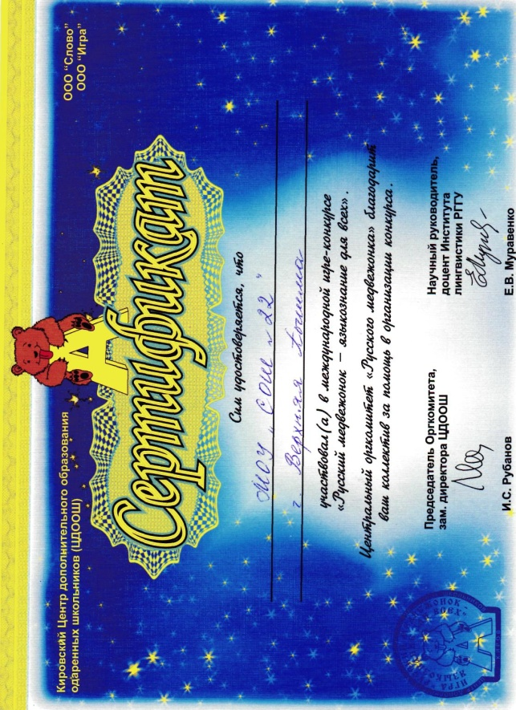
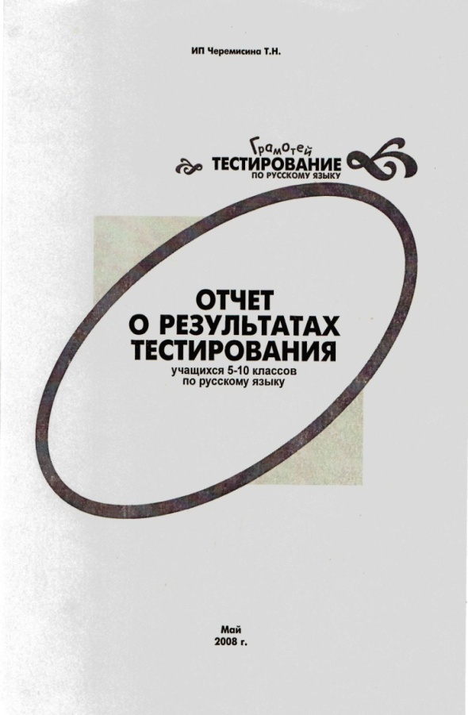

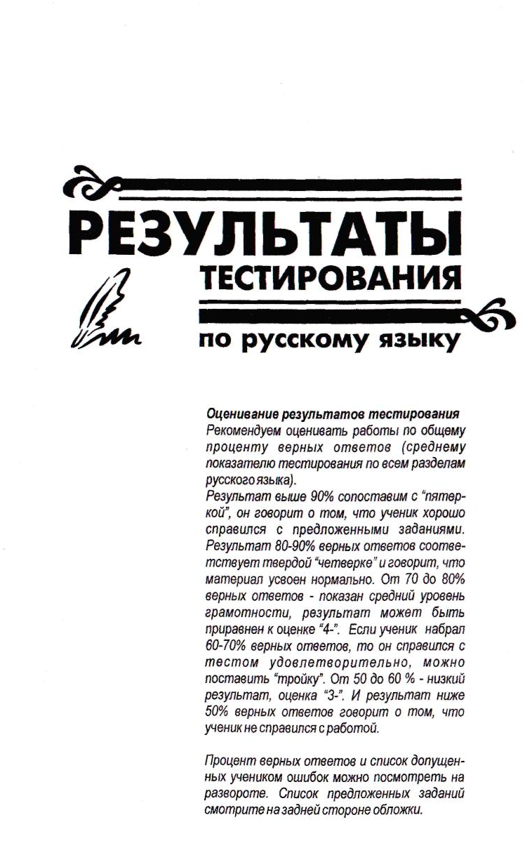
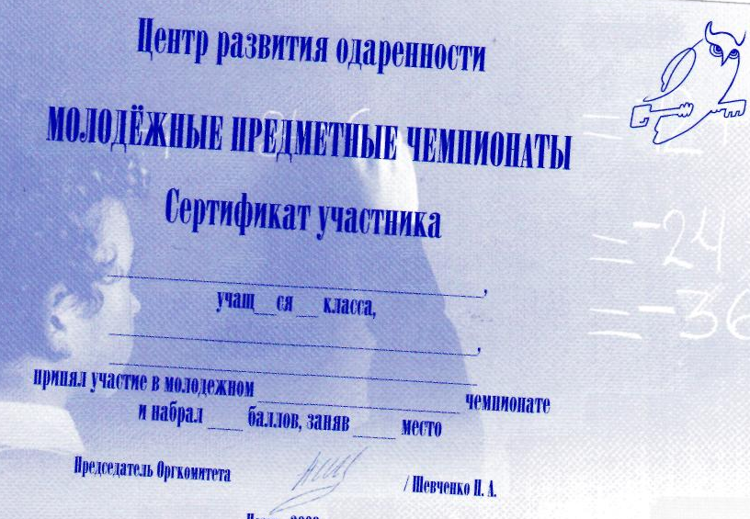

Slide 11
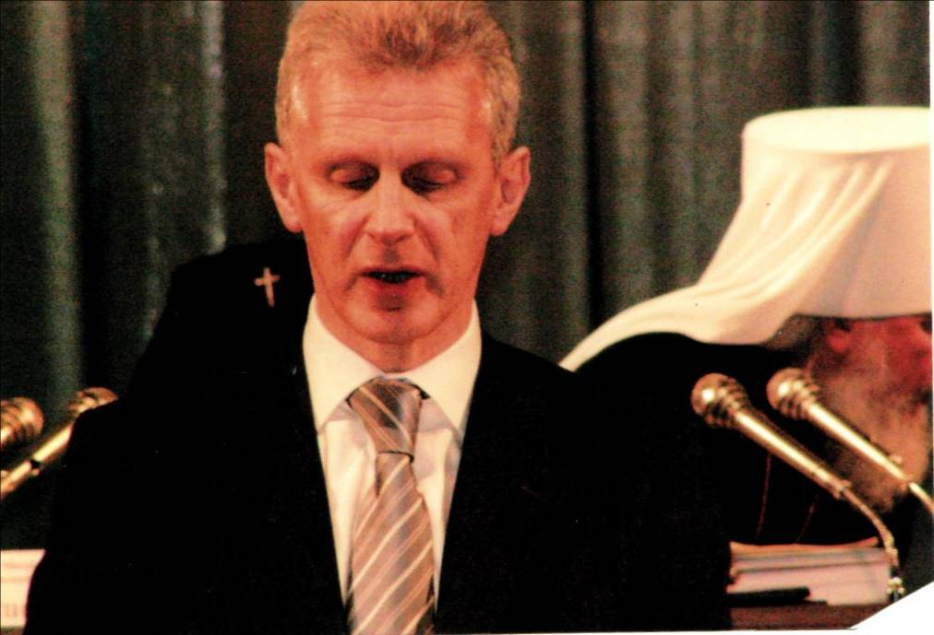
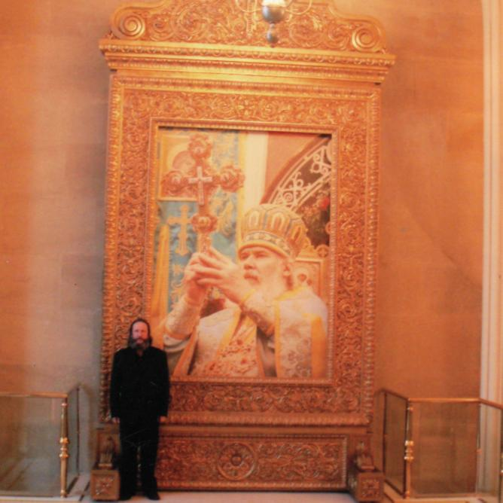
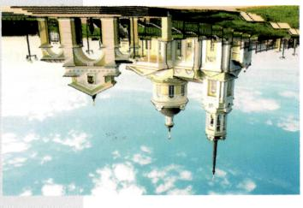
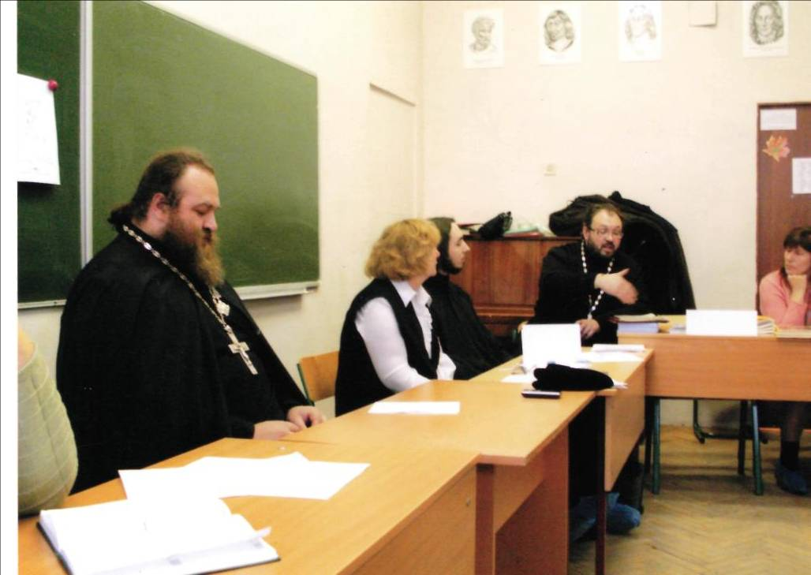
Культурологические аспекты изучения литературы
«На ХVI Международных рождественских
чтениях бинарные уроки, разработанные
в г. Верхняя Пышма получили высокую оценку
со стороны правительственных структур…»
Красное Знамя, январь 2008

Slide 12
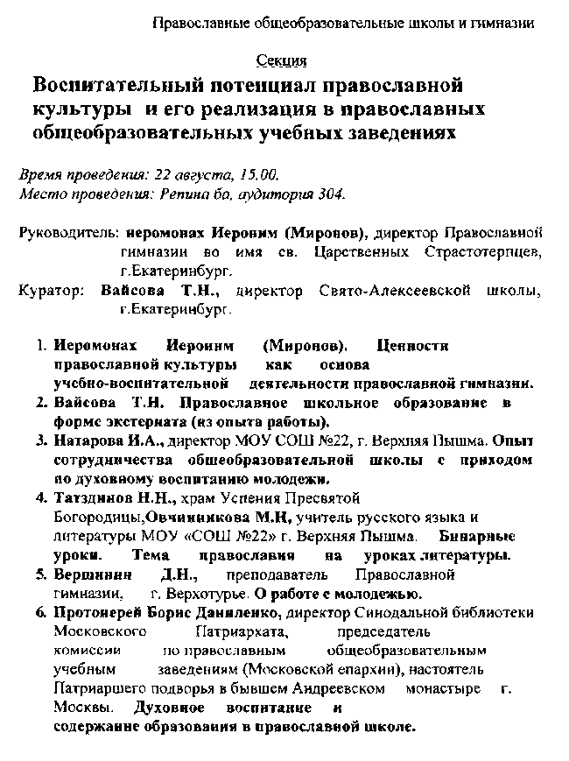
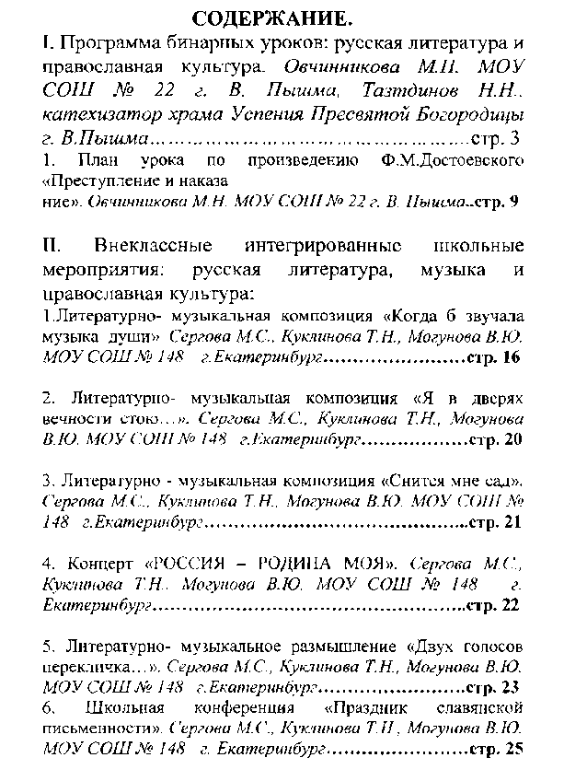
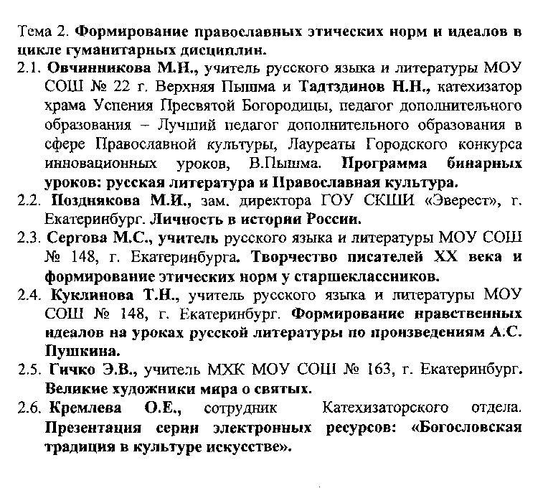
Участие в методическом объединении
« Православие и филология»
ХV I Международные рождественские чтения
(г. Москва,2007)
Епархиальные съезды православных законоучителей

Slide 13
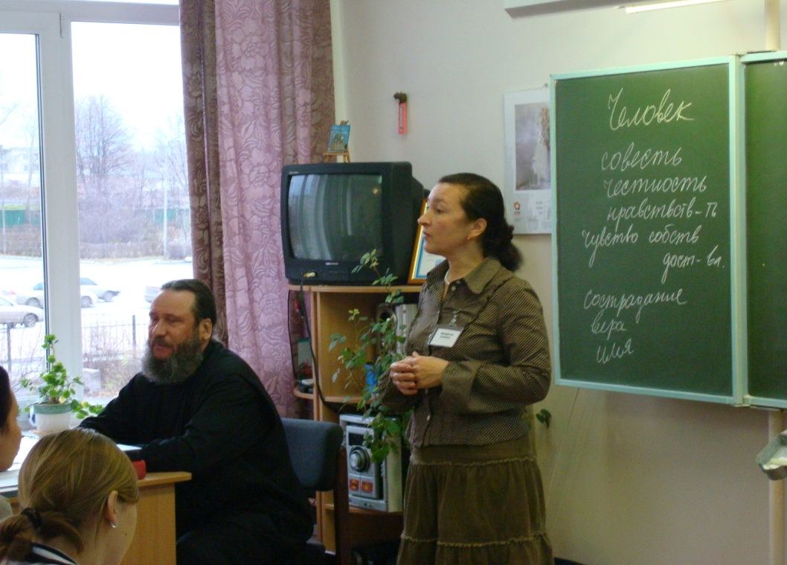
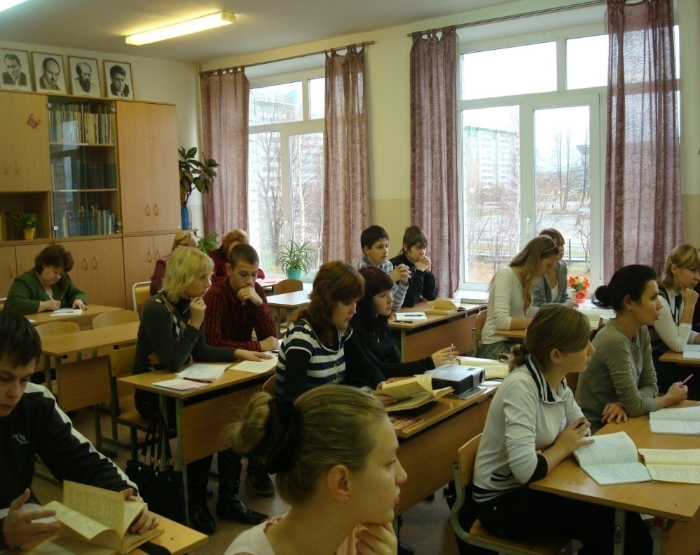
Бинарный урок
по литературе
Высота нравственной культуры человека определяется отношением к литературе.
М. Горький

Slide 14
учащиеся
педагоги
родители

Slide 15

Использование ИКТ на уроках литературы

Slide 16
чтение художественной литературы в электронном варианте
электронные энциклопедии
работа в программе Power Point.
виртуальные уроки литературы 5-11 классы
работа в программе Microsoft Publisher.

Slide 17



П р
- ц нтр

Slide 18
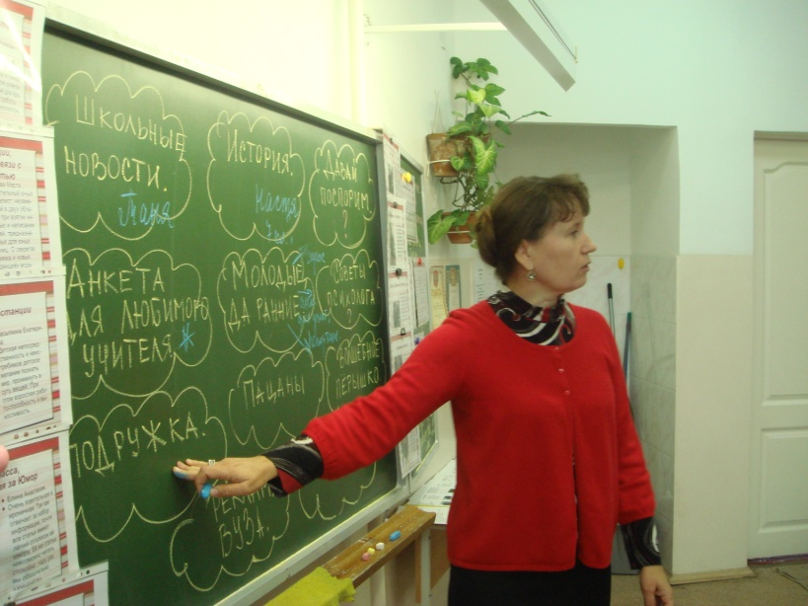
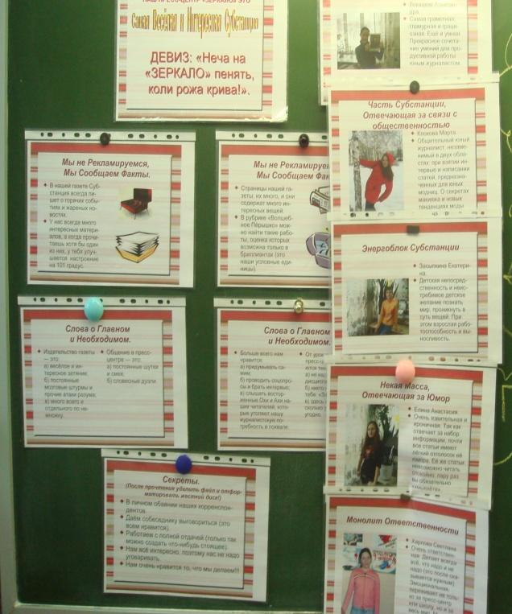
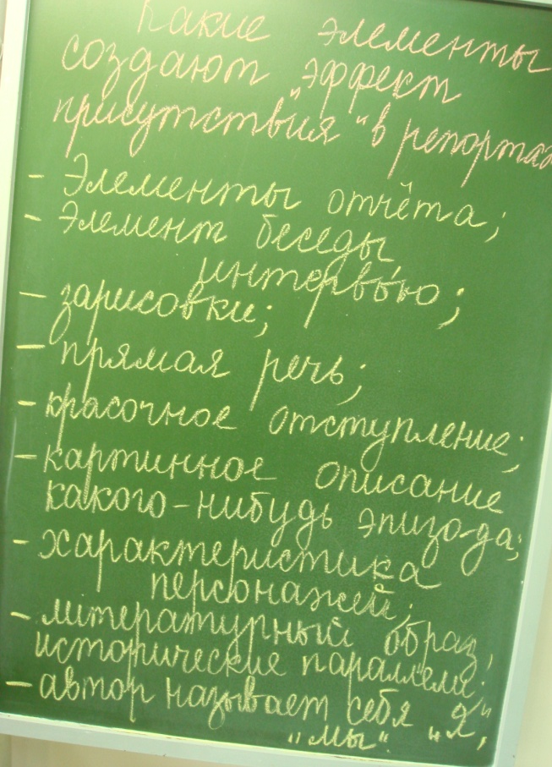
Лаборатория творчества

Slide 19

Спасибо за внимание!

